Slide 1

KHTN 6
Chủ đề 9: Lực
Bài 29: Lực hấp dẫn
(Phần III)

Slide 2



Slide 3


Điều gì sẽ xảy ra khi Trái đất mất lực hấp dẫn?

Slide 4


Slide 5

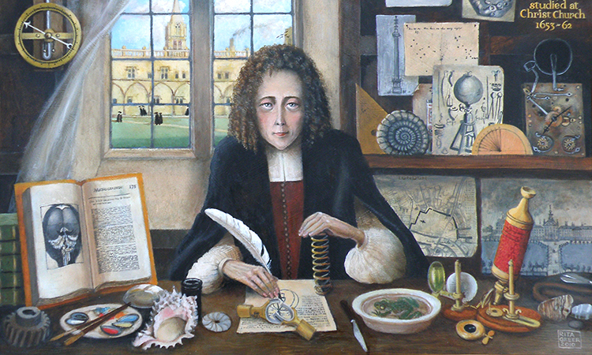
III. ĐỘ GIÃN CỦA LÒ XO TREO THẲNG ĐỨNG
Rô-bớt Húc là người đã dành nhiều thời gian nghiên cứu sự giãn của các lò xo khi treo các vật có khối lượng khác nhau lên chúng. Kết quả nghiên cứu của ông đã giúp chúng ta hiểu nhiều điều lí thú về sự co giãn của lò xo.

Slide 6

Thực hành thí nghiệm
Điều chỉnh để lò xo được treo thẳng đứng, đọc rõ được độ chia trên thước.
Đánh dấu vị trí của lò xo, treo một quả kim loại vào đầu dưới của lò xo.
Lần lượt treo thêm các quả kim loại vào đầu dưới của lò xo.

Slide 7
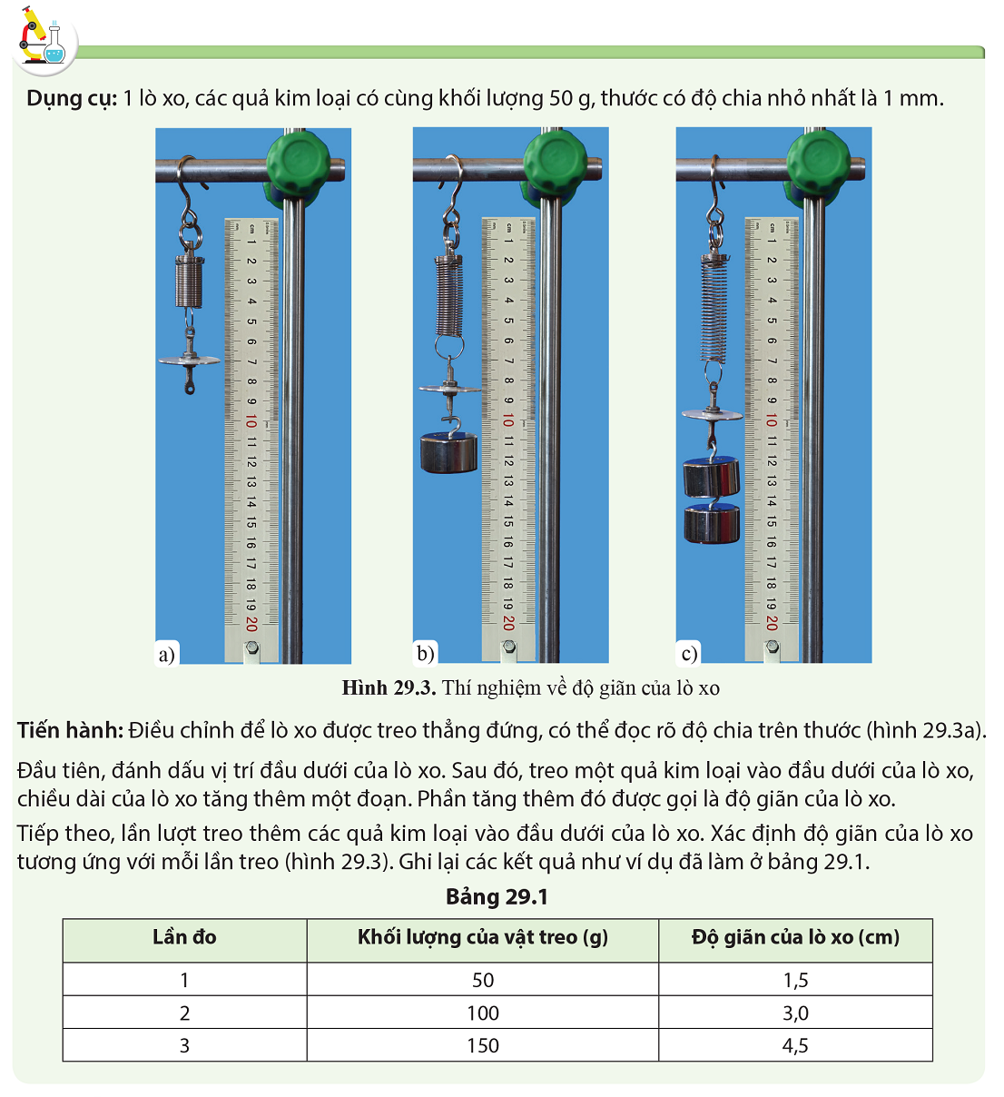

Slide 8
Ghi kết quả đo chiều dài lò xo vào bảng 29.1:
Lần đo | Khối lượng của vật treo (g) | Độ dãn của lò xo (cm)
1
2
3

Slide 9

Dựa vào kết quả thí nghiệm của mình, em hãy cho biết: Khi tăng khối lượng treo vào đầu dưới lò xo thì độ giãn của lò xo thay đổi thế nào?
Khi tăng khối lượng treo vào đầu dưới lò xo thì độ giãn của lò xo cũng tăng theo tỉ lệ với khối lượng của vật được treo vào nó.

Slide 10

Khối lượng là số đo lượng chất của một vật.
Lực hấp dẫn là lực hút giữa các vật có khối lượng.
Trọng lượng của vật là độ lớn lực hút của Trái Đất tác dụng lên vật.
Độ giãn của lò xo treo thẳng đứng tăng tỉ lệ với khối lượng của vật được treo vào lò xo.

Slide 11


Slide 12
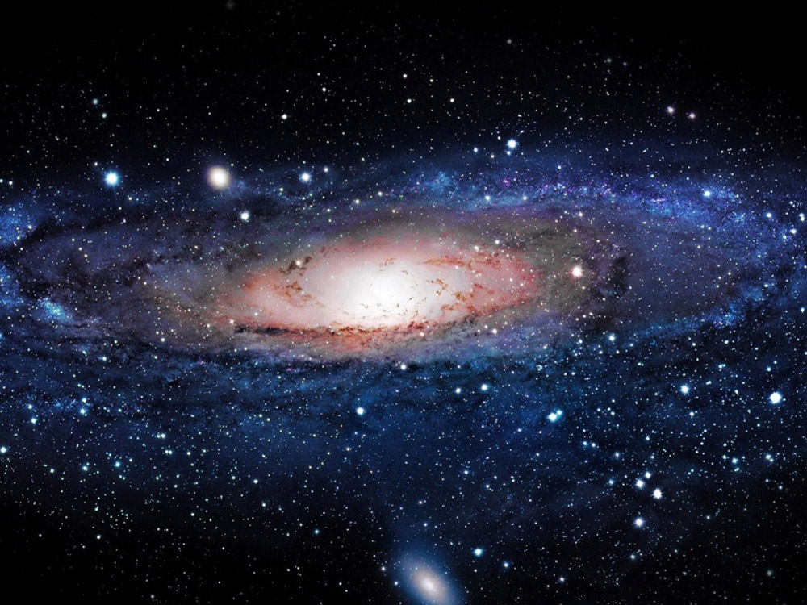

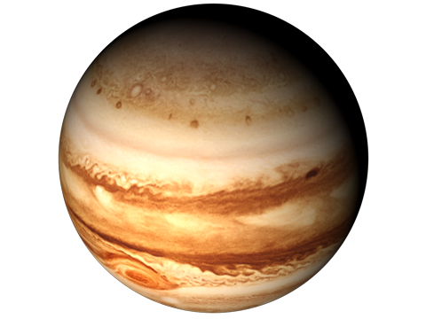

DU HÀNH VŨ TRỤ
BẮT ĐẦU

Slide 13



Sao Mộc
Sao Hỏa
Sao Kim
Trái đất
Sao Thủy
Notes:
Hướng dẫn: GV click vào Du thuyền để di chuyển đến hành tinh>>> chọn vào hành tinh để xuất hiện câu hỏi.
Lặp lại các bước trên để đến câu hỏi tiếp theo

Slide 14
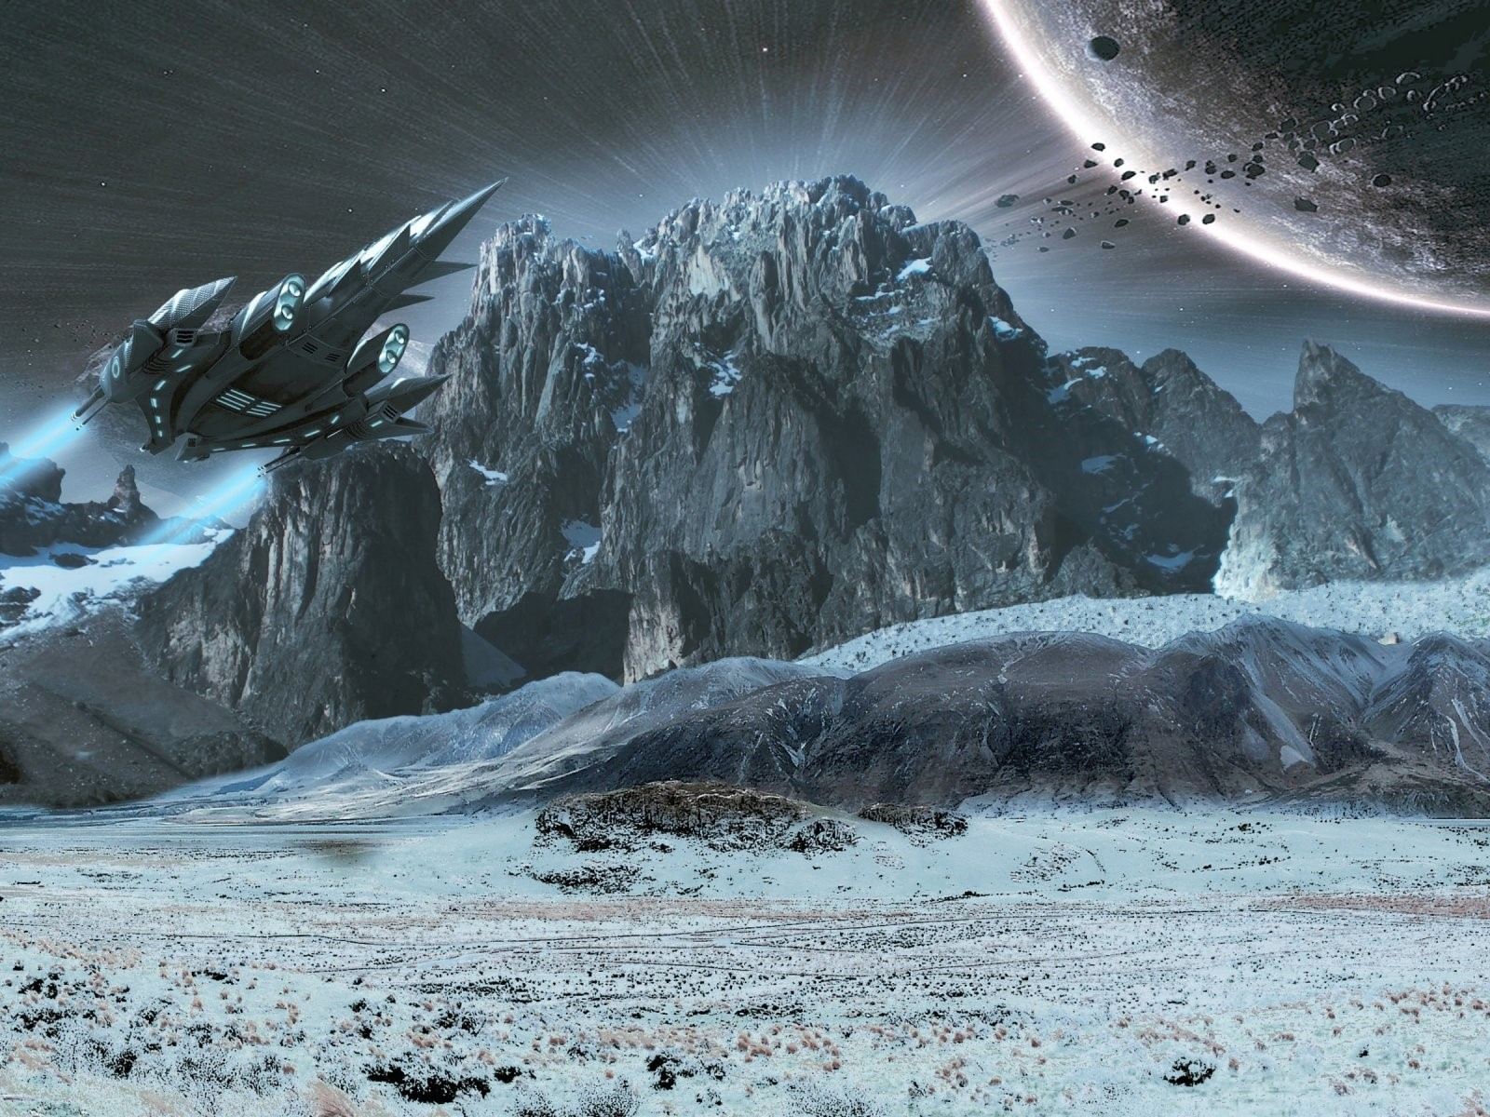



Câu 1: Phát biểu nào sau đây đúng?
A. Độ dãn của lò xo treo thẳng đứng tăng tỉ lệ với khối lượng của vật được treo vào lò xo.
B. Độ dãn của lò xo treo thẳng đứng tỉ lệ nghịch
với khối lượng của vật
được treo vào lò xo.
C. Có thời điểm độ dãn của lò xo treo thẳng đứng tăng, có thời điểm độ dãn của lò xo giảm tỉ lệ với khối lượng của vật được treo vào lò xo.
D. Cả A, B, C
đều đúng.
Notes:
Hướng dẫn: GV click vào du thuyền để về màn hình chính.

Slide 15
Câu 2: Một túi đường có khối lượng 2kg thì có trọng lượng gần bằng:
A. P = 2N.
B. P = 20N.
C. P = 200N.
D. P = 2000N.
Notes:
Hướng dẫn: GV click vào du thuyền để về màn hình chính.

Slide 16
Câu 3: Chọn câu không đúng:
A. Khối lượng của túi đường chỉ lượng đường chứa trong túi.
B. Trọng lượng của một người là độ lớn của lực hút của Trái Đất tác dụng lên người đó.
C. Trọng lượng của một vật tỉ lệ thuận với khối lượng của vật đó.
D. Khối lượng của một vật phụ thuộc vào trọng lượng của nó.
Notes:
Hướng dẫn: GV click vào du thuyền để về màn hình chính.

Slide 17
Câu 4: Treo một vật vào lực kế, nhận xét nào sau đây là đúng
A. Lực mà lò xo lực kế tác dụng vào vật là lực đàn hồi.
B. Lực mà vật tác dụng vào lò xo là trọng lượng vật.
C. Lực mà vật tác dụng vào lò xo và lực mà lò xo tác dụng vào vật là hai lực cân bằng.
D. A, B, C đều đúng.
Notes:
Hướng dẫn: GV click vào du thuyền để về màn hình chính.

Slide 18
Câu 5: Khi treo một vật thẳng đứng vào lực kế, ta thấy số chỉ của lực kế là 150N. Khối lượng của vật đó là:
A. 15 kg.
B. 150 g.
C. 150 kg.
D. 1,5 kg.
Notes:
Hướng dẫn: GV click vào du thuyền để về màn hình chính.

Slide 19





Chào mừng bạn đã đến với hành tinh của chúng mình.

Slide 20


Slide 21


Làm bài tập trong Sách bài tập.
Hướng dẫn về nhà
1
2
Đọc trước Bài 30. Các dạng năng lượng.

Slide 22


Slide 23



Like fanpage Hoc10 - Học 1 biết 10 để nhận thêm nhiều tài liệu giảng dạy
theo đường link:
Hoc10 – Học 1 biết 10
Hoặc truy cập qua QR code

